Slide 1
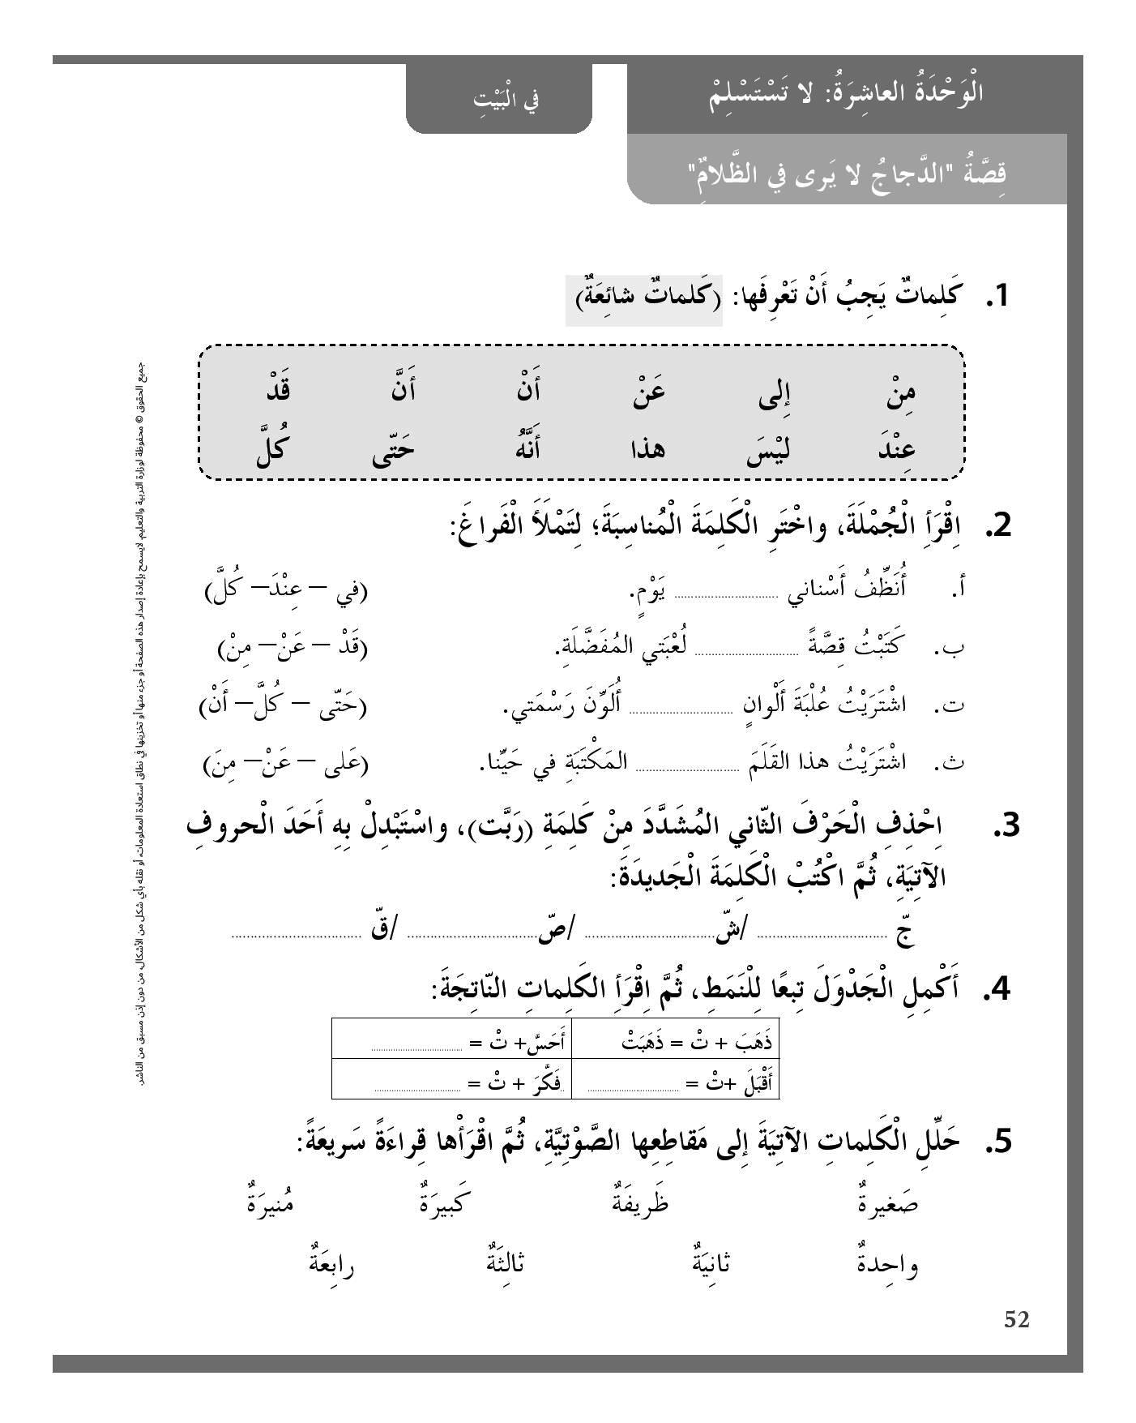
كُلَّ
عنْ
حتّى
منَ
رَقَّتْ
رَصَّتْ
رشَّتْ
رجَّتْ
أحَسَّتْ
فَكَّرَتْ
أقبلَتْ

Slide 2
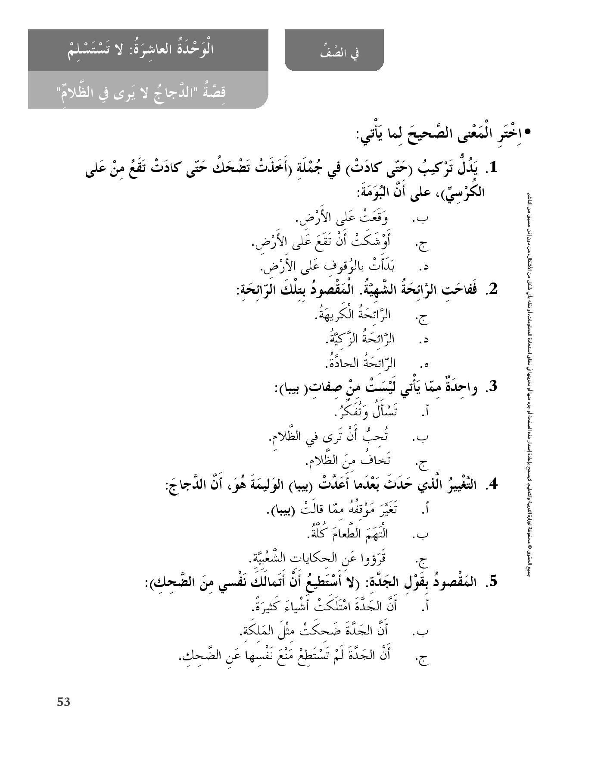

Slide 3
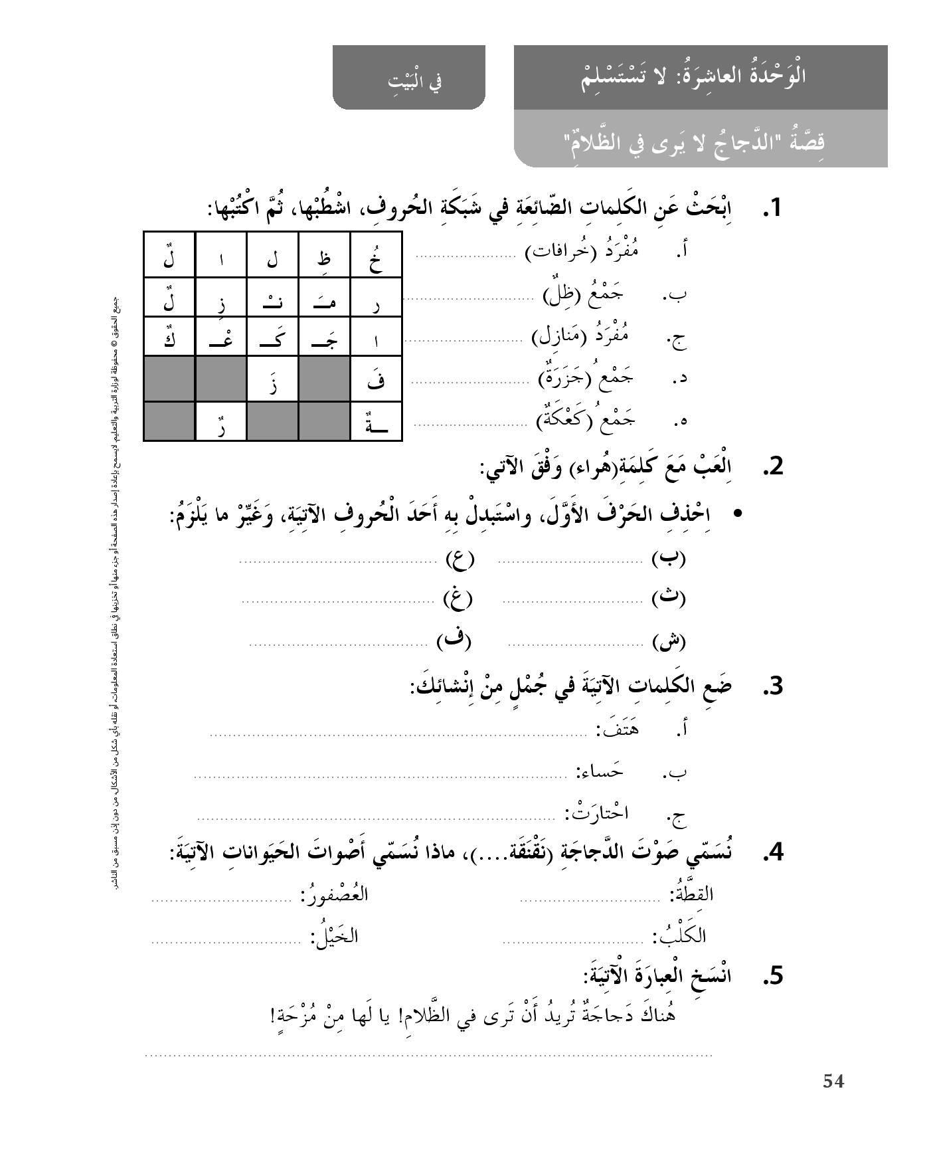
خرافة
ظلالٌ
منزِلٌ
جَزَرٌ
كعكٌ
عَراء
براء
غراء
ثراء
فِراء
شِراء
هتفَ الجميعُ للفائز
حضَّرَتْ أمِّي حساءً لذيذاً
احتارَتْ أختي في اختيارِ فستانٍ للحفلةِ
الوصيع – الزميم -
مْواء
صهيل
نباح

Slide 4
تاء التأنيث
2- تكون تاء التأنيث ساكنة وليست متحرّكة
1- تتصل تاء التأنيث بالفعل الماضي إذا كانَ الفاعل مؤنَّثاً :
قالَتْ
قَرَأَتْ
زارَتْ
سافَرَتْ
مثال :
قالَ
قَرأَ
زارَ
سافَرَ
فعلٌ ماضٍ مبنيٌّ على الفتحة الظّاهرة على آخرهِ ، والتاء تاء التأنيث الساكنة حرفٌ لا محلّ له من الإعراب
إعراب الفعل :
فعلٌ ماضٍ مبنيٌّ على الفتحة الظّاهرةِ على آخرهِ .

Slide 5
ينطلقُ
يلتقطُ
يلتقطُ العصفور الحبَّ من الأرض

Slide 6
إلى اللقاء وكل عام وأنتم بخيرٍ يا صغاري

